Slide 1
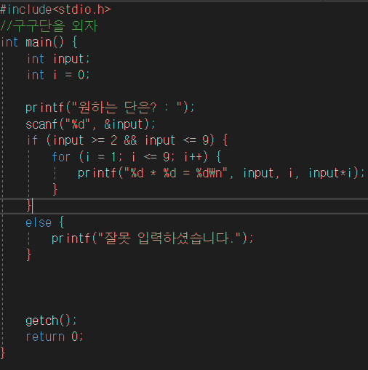

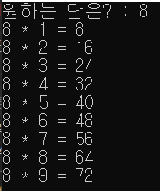
Example01_1 – 구구단을 외자
Main()
결과

Slide 2
답

Slide 3
중첩 반복문이란
For(i=0 ; i<5 ; i++) {
For(j=0 ; j<7 ; j++) {
======문장======
}
}

Slide 4
중첩 반복문이란
For(i=0 ; i<5 ; i++) {
For(j=0 ; j<7 ; j++) {
======문장======
}
}
즉, 7번씩 5번을 더 반복한다. (총 35번)

Slide 5
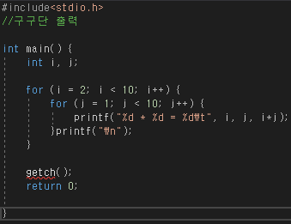
Example01_2 –중첩 반복문을 써보자.(구구단 출력)
Main()

Slide 6
답

Slide 7
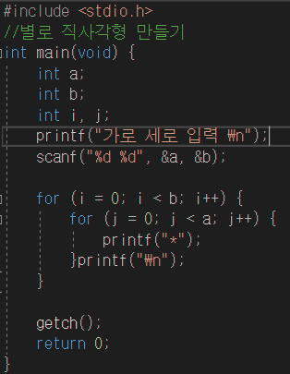

Example02 별로 된 사각형 만들기
Main()
결과

Slide 8
답

Slide 9
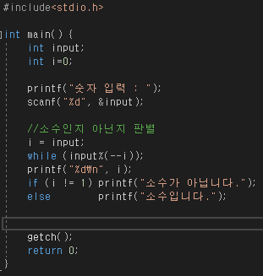




Example04_1 – 소수들을 구하자.
Main()
결과

Slide 10
답

Slide 11
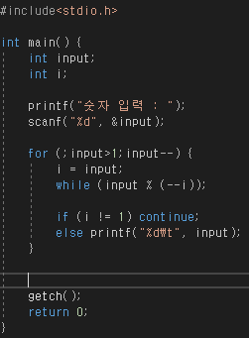



Example04_2 – 소수들을 구하자.
Main()
결과

Slide 12
답

Slide 13
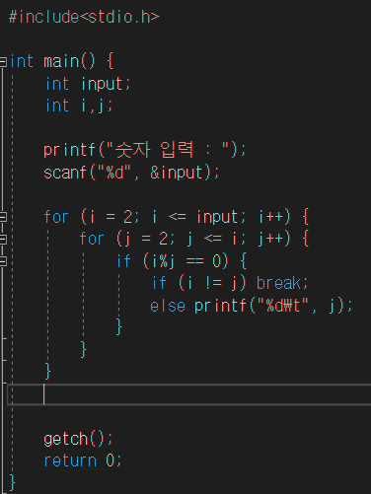


Example04_3 – 소수들을 구하자.
결과
Main()

Slide 14
답

Slide 15
Example0
Main()
결과

Slide 16
답

